Slide 1
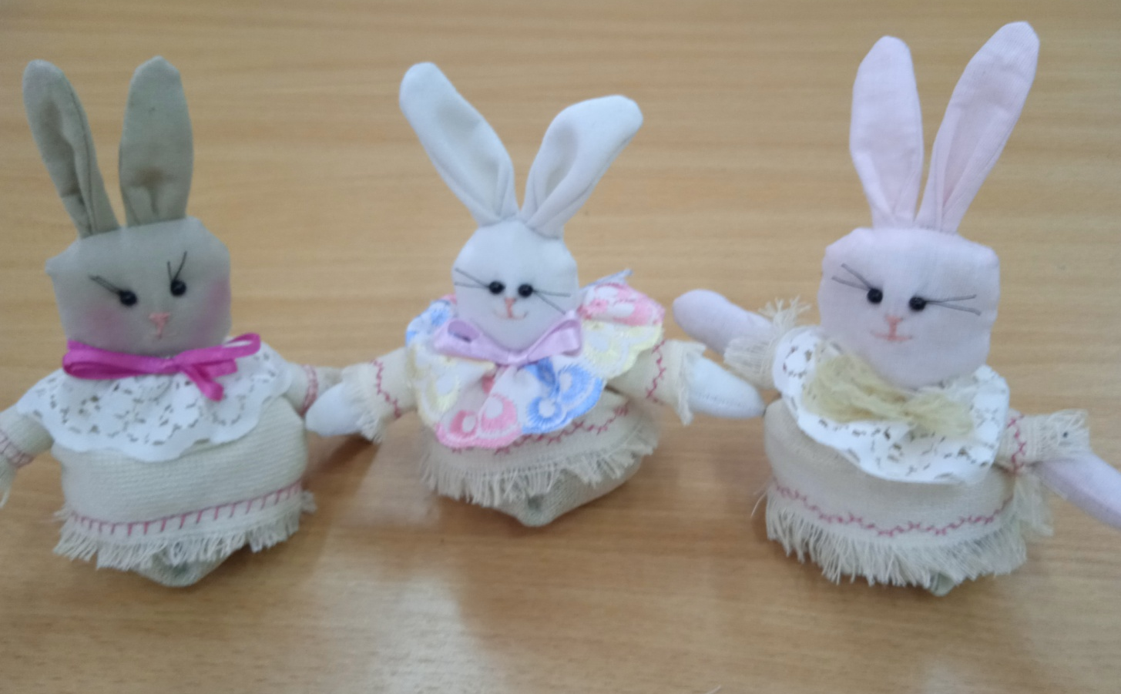
«Сувенирная игрушка «ЗАЙКА»
Выполнила: учитель трудового обучения
Ларькина Е.Н

Slide 2
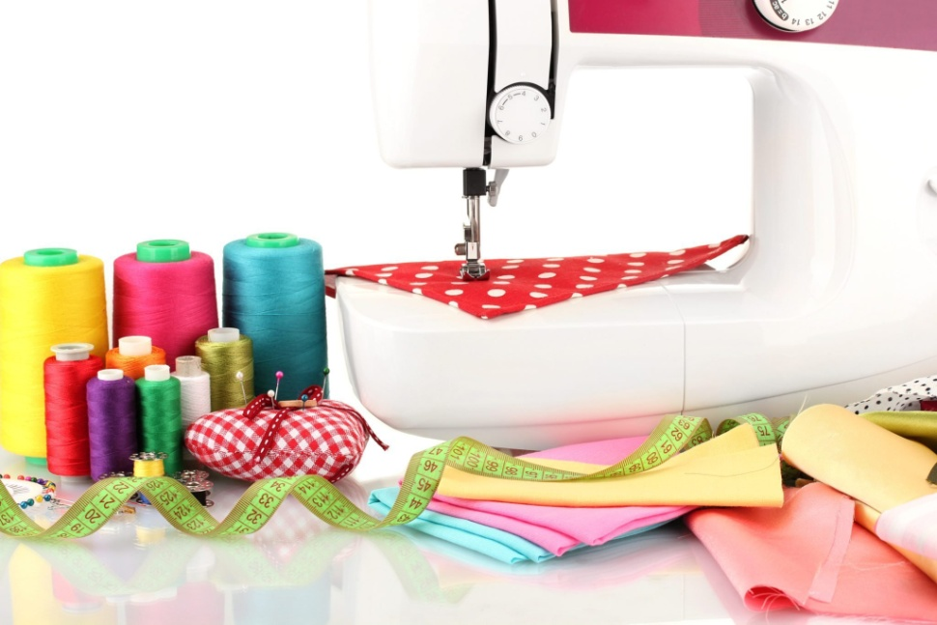
Для работы нам потребуются:
Материалы
Инструменты
Ткань для основных
деталей
Ткань для платья
Кружево
Атласная лента
Нитки
Бусины
Ручная игла
Булавки Ножницы
Швейная машина
Оверлок
Утюг

Slide 3
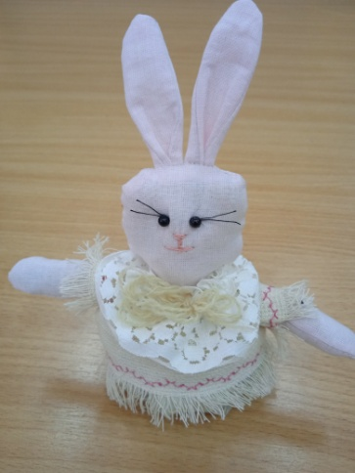
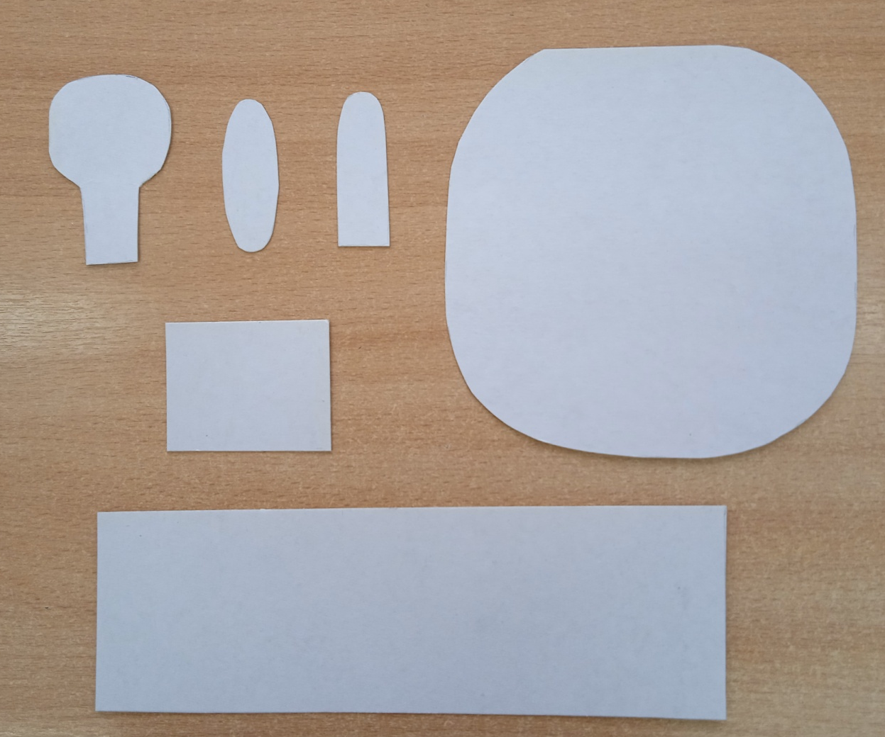
Детали кроя
Голова
Ухо
Лапка
Туловище
Платье
Рукав

Slide 4
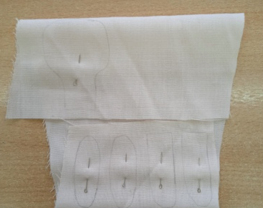
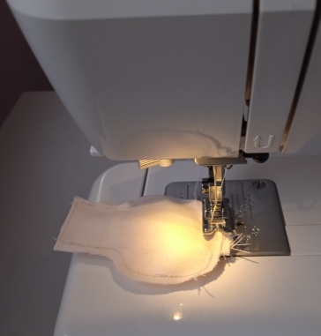
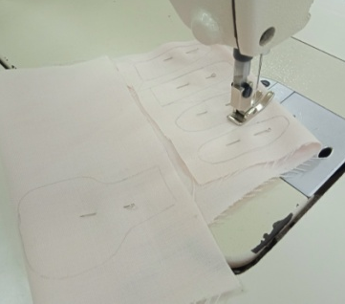
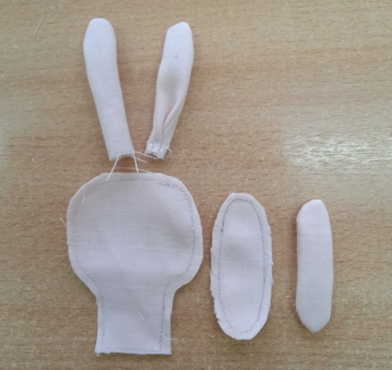
Выполнение работы по изготовлению зайчика.
Раскрой
и
заготовка
основных
деталей.

Slide 5
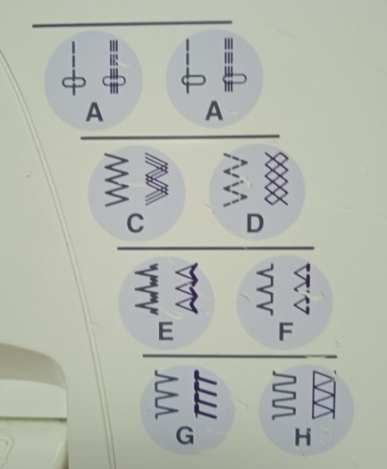
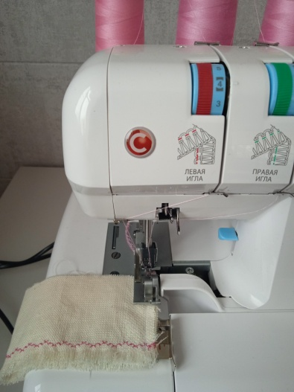
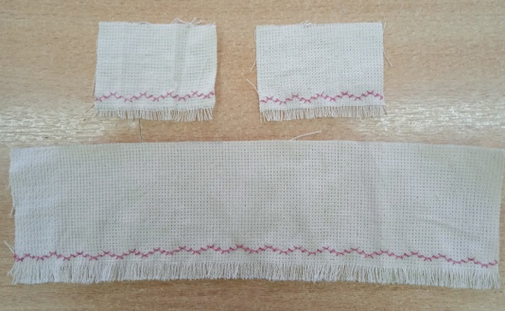
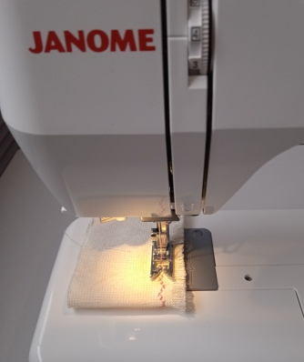
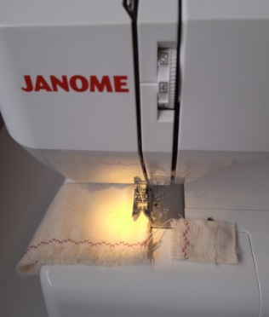
Выполнение работы по изготовлению зайчика.
Выполнение
машинных
работ

Slide 6
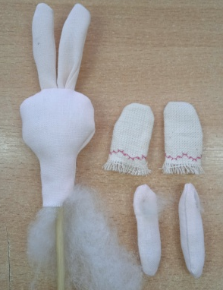
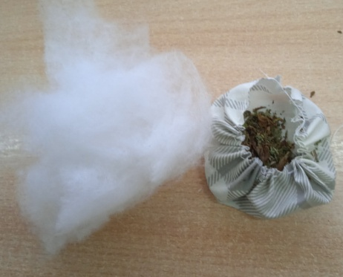
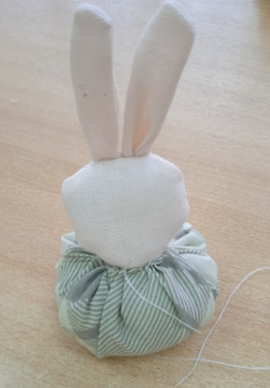
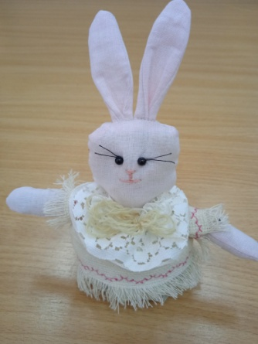
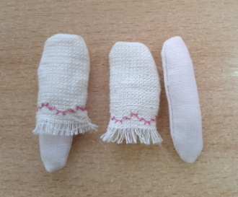
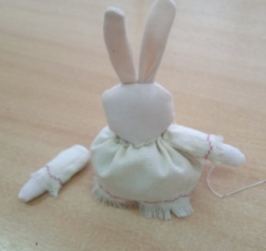
Выполнение работы по изготовлению зайчика.
План работы. Соотнеси рисунок и название операции.
1. Наполнить детали синтепоном.
2. Заготовить туловище
3. Соединить голову с туловищем.
4. Заготовить юбку.
5. Вставить лапки в рукава.
6. Пришить юбку и готовые лапки к туловищу
7. Оформить игрушку.

Slide 7
СПАСИБО ВАМ ЗА РАБОТУ И ВНИМАНИЕ!

